Slide 1
March 29, 2026
Выполнил:
Назаров Глеб ИНС-б-о-25-1
Лидер XXI века: ключевые характеристики и направления
Современный лидер - адаптивный и инновационный участник глобальных процессов.

Slide 2

Понятие и эволюция лидерства
Лидерство менялось с веками, переходя от авторитарных моделей к партнерским стилям взаимодействия, отражая изменения в обществе и технологиях.

Slide 3
Стили лидерства: характеристики и различия
Авторитарный стиль основан на контроле и строгом управлении, эффективен в кризисных ситуациях, но ограничивает инициативу команды
Демократический стиль поощряет участие и совместное принятие решений, способствуя вовлеченности и развитию сотрудников.
Трансформационный стиль вдохновляет команду на инновации и личностный рост, что особенно важно в быстро меняющемся мире.

Slide 4
Сравнение ролей лидера по сферам деятельности
Сфера деятельности | Ключевые задачи | Известные лидеры
Общественная | Формирование ценностей, мобилизация граждан | Мартин Лютер Кинг
Корпоративная | Развитие бизнеса, управление командами | Илон Маск
Научная | Продвижение исследований и инноваций | Альберт Эйнштейн
Лидеры адаптируют свои задачи и подходы в зависимости от сферы деятельности и стоящих перед ними целей.
Роли лидера значительно изменяются в зависимости от сферы, что требует гибкости и специфических компетенций.

Slide 5
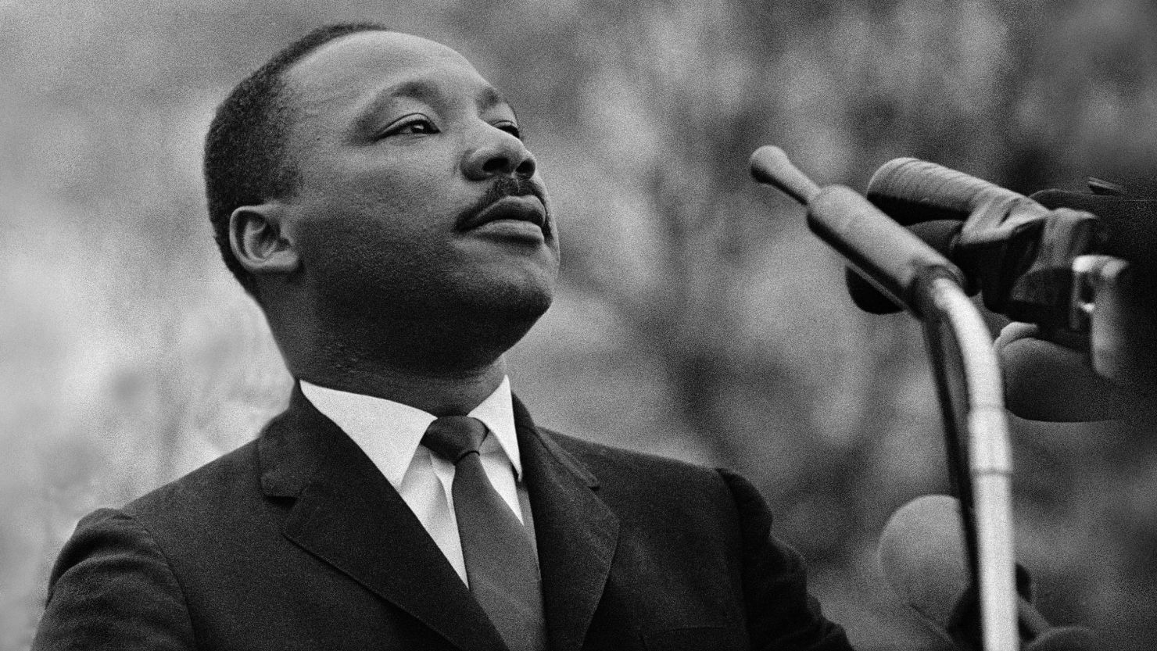
Лидер как общественный деятель: Мартин Лютер Кинг
Голос равенства и справедливости
Лидерство через харизму и этику
Мартин Лютер Кинг прославился ненасильственным сопротивлением и мощной ораторской речью, которая объединила людей в борьбе за права человека. Его идеи оказали глубокое воздействие на общество и законодательство США.
Он сочетал харизматическое лидерство с высокой этической ответственностью, демонстрируя пример, как социальные перемены возможны через моральную силу и целеустремленность.

Slide 6
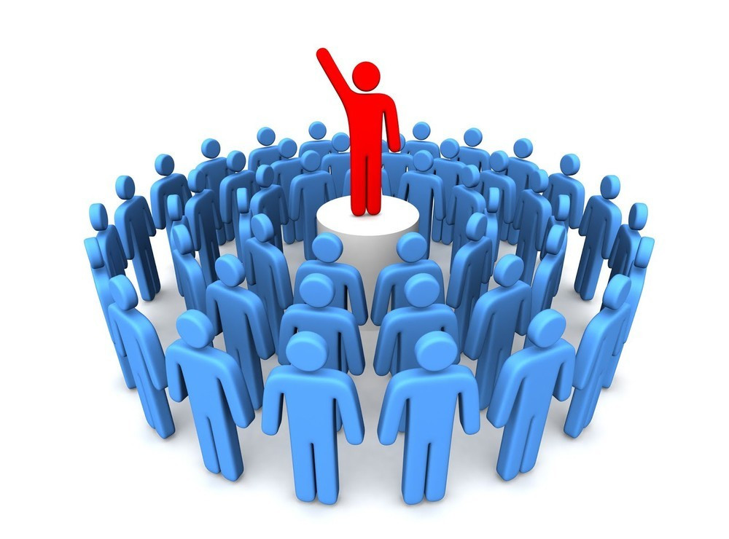
Основные качества лидера XXI века
Мартин Лютер Кинг прославился ненасильственным сопротивлением и мощной ораторской речью, которая объединила людей в борьбе за права человека. Его идеи оказали глубокое воздействие на общество и законодательство США.
Эмпатия и умение развивать команду способствуют формированию доверия и эффективной совместной работе.
Стрессоустойчивость помогает лидеру сохранять концентрацию и принимать решения в сложных и быстро меняющихся условиях.
Готовность к непрерывному обучению и адаптации обеспечивает актуальность и конкурентоспособность лидера в меняющемся мире.

Slide 7
Процесс принятия решений лидером
Этапы управления и коммуникации в лидерстве
Анализ ситуации
Формулировка
цели
Генерация альтернатив
Выбор решения
Обратная связь и корректировка
Реализация

Slide 8

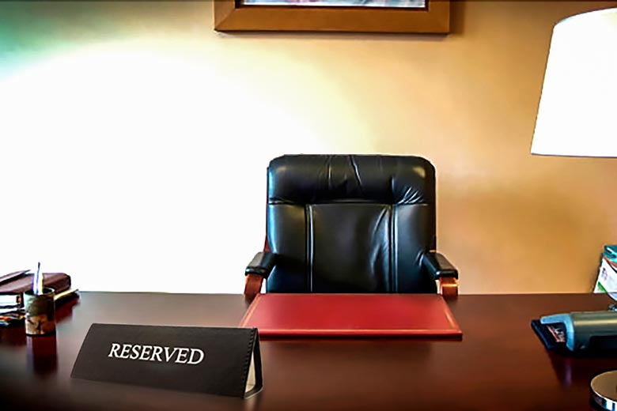
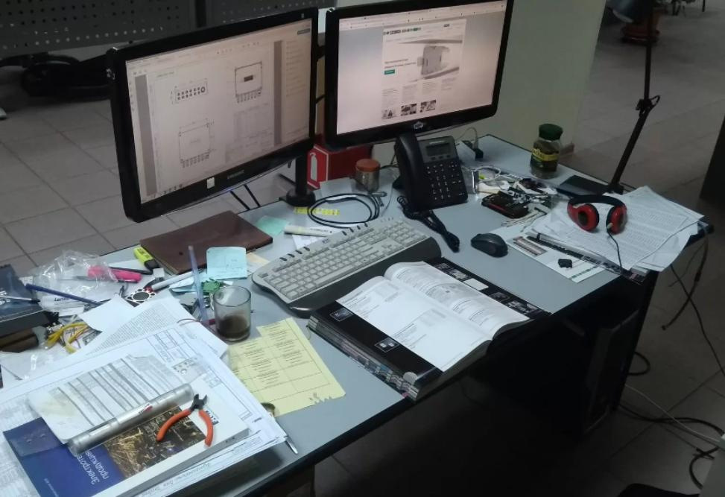
Лидер в разных сферах: бизнес, политика, наука, общество
Илон Маск — инновации в бизнесе
Ангела Меркель — пример ответственной политики
Сергей Королёв — лидер научных достижений
Илон Маск трансформировал целые отрасли, внедряя смелые идеи и вдохновляя команды на достижение амбициозных целей, сочетая технологическое видение и предпринимательскую настойчивость.
Будучи канцлером Германии, Меркель проявила прагматизм и выдержку, уверенно управляя страной в сложные периоды и поддерживая международное сотрудничество.
Главный конструктор советской космической программы, Королёв воплощал видение и целеустремленность, делая прорыв в исследовании космоса возможным благодаря командной работе и инновациям.

Slide 9

Портрет лидера XXI века: ключевые черты
Современный лидер — это стратегический новатор с высокими этическими стандартами, умеющий адаптироваться, вдохновлять и эффективно взаимодействовать в глобальном и мультикультурном пространстве.

